Slide 1
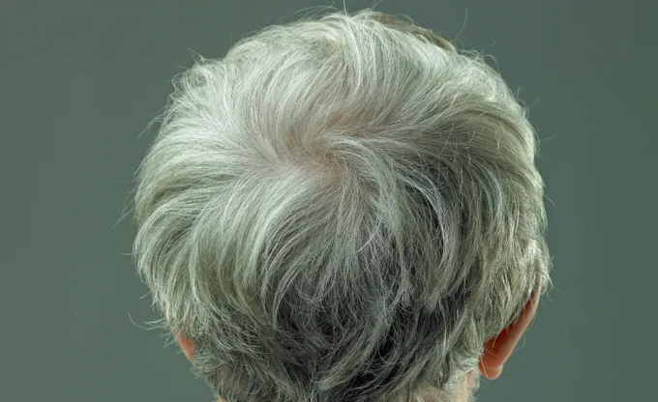
A esquerda de cabelos brancos
28 de abril de 2024

Slide 2
Frei Betto inaugurou o debate
Sugere que estamos envelhecendo e se pergunta se “nossas ideias, propostas e utopias, também envelhecem?”
E alerta para o fato de que não conseguimos formar uma geração que possa ocupar os espaços que, inevitavelmente, com o tempo, vamos deixar vazios

Slide 3
Depois veio Ruan de Oliveira Gomes
Meus cabelos são pretos. Acho que isso já seja suficiente para uma apresentação e início de conversa
Sim, muitos das ideias da sua geração, ideias que construímos para fazer pastoral e movimentos com propostas políticas, já não tocam mais nossos corações e não dizem mais nada a nossos jovens
Se a esquerda está acuada, isto deve-se porque ela se acuou e achou suficiente estar em clubinhos dos iluminados tecnocratas que não conseguem sair de suas discussões entre pares
Não estamos porque não nos sentimos parte
Queremos falar das nossas utopias, que ainda trazem muitas das suas e dos outros cabelos brancos, mas que são as nossas e não uma extensão das gerações anteriores

Slide 4
Jorge Alves vem em seguida
Minha geração pegou o finalzinho daquela época áurea das Comunidades Eclesiais de Base, da Teologia da Libertação
O cancelamento e o assassinato de reputação não é monopólio do neofascismo nem coisa recente criada pelo fundamentalismo cristão no Brasil.
Nossas disputas internas, nossos expurgos e fratricídios por vezes são tão ou mais dolorosos que os ataques da extrema-direita

Slide 5
Leon Patrick
Levar a sério as juventudes e outras gerações de mulheres, LGBTQIA+, negras e negros, indígenas implica envolvê-las na gestão de nossas pastorais e organizações, incluindo em suas estruturas de direção, planejamento e avaliação.
Levar a sério implica considerar que essas juventudes têm aluguel para pagar, alimentos para comprar e outras tantas despesas essenciais para suprir. Portanto, assim como são remunerados os trabalhos das gerações de cabelos brancos, a juventude e outras gerações têm o direito de trabalharem com dignidade em nossos espaços.
Levar a sério gerações mais jovens implica, por fim, estar disposto a aprender e reconhecer a produção acadêmica, teológica e política que tem sido produzida por jovens, mulheres, negras/os, indígenas, LGBTQIA+

Slide 6
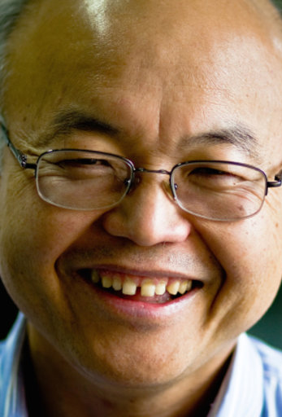
Jung Mo Sung
As narrativas da modernidade (especialmente a do mito do progresso), em particular da esquerda, perderam a capacidade de aglutinar grupos e foram substituídas pela metanarrativa/mito do “mercado livre” do neoliberalismo
Para vermos esses novos sinais (que na TL chamávamos de sinais do Reino de Deus entre nós) precisamos de novas teorias, sociais e teológicas
A coragem não nasce da razão, mas da esperança e dos sonhos. Isso tem a ver com a última frase do texto de Ruan: “Se a juventude não sonha, a culpa [se há culpa] não é da juventude”. Não há juventude sem sonho; um jovem, em profunda crise, pode viver um tempo sem sonhos, mas não pode viver normalmente sem sonhos

Slide 7
Coloquei a colher no doce
Não existe uma juventude, mas juventudes. Assim como há vários tipos de cabelos brancos
Parte das juventudes fala algo e vive outra coisa. Caso da Geração Z, que vive um mundo online e outro offline; de Carluxo e Nikolas, que sugerem cultura GOY
Parte dos idosos se excita com aventuras que espanam o tédio, mas também com posturas conservadoras e castradoras, como as recentes falas de Zé Dirceu
Este lusco-fusco de comportamentos confundem as gerações mais velhas e não se alinham com padrões pré-estabelecidos
Autonomia era a palavra de ordem da nova esquerda dos anos 1980. Autonomia dos movimentos sociais frente aos comandos políticos, autonomia dos filiados frente às deliberações dos comandos

